Slide 1

بسم الله الرحمن الرحيم
المهارات الرقمية
الصف الخامس والسادس
الفصل الثالث
معلمة المادة : أمل العماري

Slide 2

وطن لا نحميه .... لا نستحق العيش فيه
يحمي مواطنيه داخل وخارج الحدود
ويبذل الغالي والنفيس لضمان سلامتهم
ورعايتهم كن مساهمًا مع وطنك بتطبيق الإجراءات الاحترازية
وطننا

Slide 3


لعبة crash
استراتيجية التعلم باللعب

Slide 4

0
1
الروبوتات مفيدة جدا في حياتنا اليومية
خطأ
صح

Slide 5
1
2
يستخدم الأطباء الروبوتات للحصول على نتائج أفل في العمليات الجراحية
صح
خطأ

Slide 6
3
2
لا يمكن استخدام الروبوتات في المصانع
صح
خطأ

Slide 7

إستراتيجية قراءة الصورة
الدرس الثاني
استخدام التكرارات

Slide 8
لقد تعلمت سابقا كيفية برمجة الروبوت الخاص بك ليتحرك ويرسم الدائرة، والآن ستتعلم كيفية برمجته ليتحرك ويرسم أشكالا تتطلب خطوات أكثر. على سبيل المثال، سوف تتعلم كيفية برمجة روبوت للتحرك ويقوم بالرسم.
مستطيل
مثلث

Slide 9
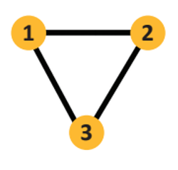

برمجة الروبوت ليتحرك ويرسم مثلث عليك برمجة الروبوت كالتالي:
1 - يبدأ مساره من النقطة 1 ويمضي قدما نحو النقطة 2
2 - ينعطف لليمين.
3 - يكرر الخطوتين ثلاث مرات لإكمال رسم المثلث
في البداية، عليك برمجة الروبوت لكي يتحرك للأمام الرسم الجانب الأول من المثلث وللقيام بذلك ستستخدم لبنة القيادة drive مع ضبط معامل المسافة بالسنتميتر distance cm إلى 80
ومعامل السرعة speed إلى 50

Slide 10
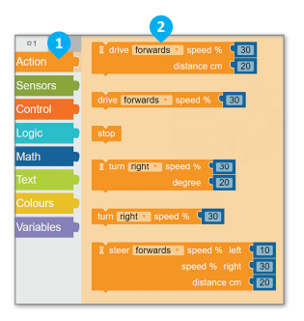
للتحرك إلى الأمام:
من فئة Action الحدث ،(1)
أضف لبنة drive القيادة مع معامل distance cm المسافة بالسنتميتر. )2)
اضبط speed نسبة السرعة إلى 0.50 (3)
اضبط distance cm المسافة بالسنتميتر) إلى .80 (4)

Slide 11
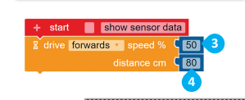
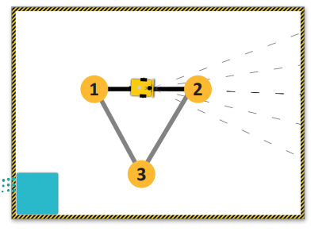

Slide 12
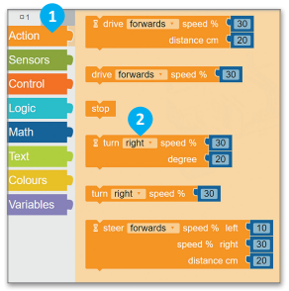
الآن، عليك برمجة الروبوت للانعطاف نحو اليمين للمرة الأولى وللقيام بذلك، استخدم لبنة الانعطاف turn مع ضبط معامل الدرجة degree إلى 120
للانعطاف إلى اليمين
من فئةAction الحدث،(1)
أضف لبنةturn الانعطاف مع معامل degree الدرجة .(2)
> اضبط degree الدرجة إلى 120 .(3)
تغير لبنة الانعطاف turn مع معامل الدرجة degree اتجاه الروبوت بمقدار معين من الدرجات في اتجاه معين.

Slide 13
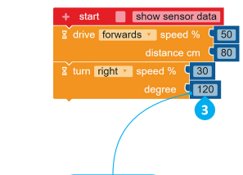
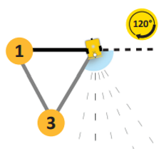
معلومة
يمكنك تحريك أو إزالة المربـع الموجود داخل المشهد لتحصل على مساحة أكبر
قيمة الزاوية الخارجية للمثلث
بالدرجات.

Slide 14
بهذا، تكون برمجت الروبوت ليتحرك ويرسم أحد أضلاع المثلث والآن عليك أن تبرمجه ليكرر الخطوات ثلاث مرات لإكمال رسم بقية أضلاع المثلث؛ وفي هذه الحالية يمكنك استخدام لبنة التكرار () مرة (Repeat ( ) times) لبنة التكرار ( ) مرة (Repeat ( ) times) يمكنك استخدام هذا النوع من التكرارات عندما تريد تنفيذ مجموعة من الأوامر لعدد معين من المرات، ويجب أن يكون عدد التكرارات عددًا صحيحًا فقط. يتم دائما استخدام لبنة التكرار ) مرة (repeat ( ) times) مع لبنات أخرى. لذلك، عليك إضافة اللبنات الأخرى داخل هذه اللبنة والتي يمكنك العثور عليها في فئة التحكم (Control)، بحيث يمكنك تكرار جميع الخطوات التي تريدها.

Slide 15
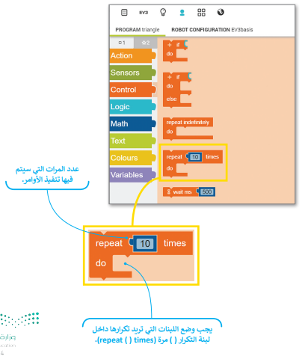

Slide 16
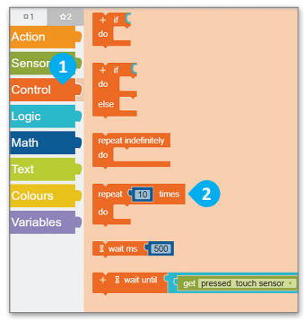
لقد تعلمت سابقاً كيفية برمجة الروبوت الخاص بك ليتحرك للأمام والخلف وليقوم بالانعطاف عليك تكرار الخطوات السابقة ثلاث مرات حيث ستستخدم لبنات برمجية موجودة في فئة التحكم (Control) ، والتي يمكنك من خلالها التحكم
في تسلسل البرنامج.
لتكرار اللبنات
من فئة Control التحكم، (1)
أضف لبنة repeat ( ) times التكرار مرة.(2)
ضع اللبنتين داخل لبنة repeat ( ) times التكرار ( ) مرة). (3)
اضبط times المرات إلى.3 (4)
لتشغيل البرنامج اضغط على زر SIM سيم (5)
اضغط على زر Enable/Disable robot draw trail تشغيل / إيقاف رسم مسارالروبوت. (6)
اضغط على زر بدء المحاكاة. (7)

Slide 17
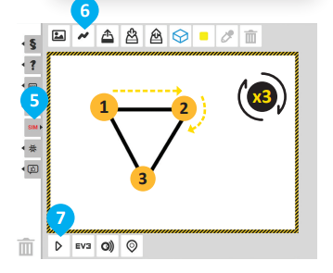
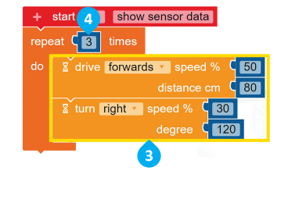

تعد لبنة التكرار مفيدة جدا، حيث تمكنك من توفير الوقت ومساحة منطقة البرمجة بحيث لا تكون مضطرًا إلى إضافة جميع اللبنات واحدة تلو الأخرى وضبط جميع إعداداتها، بل تنفذ لبنة التكرار هذا العمل لك.

Slide 18
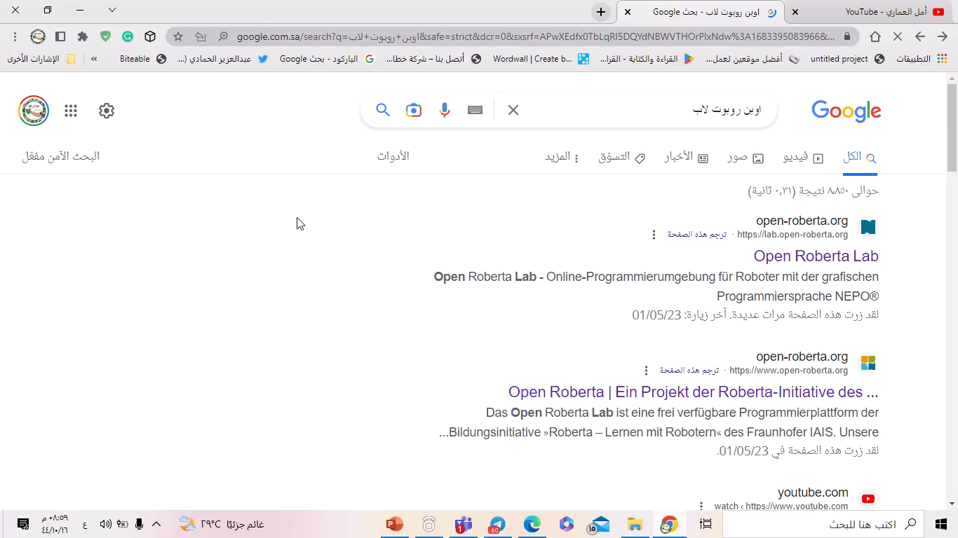

Slide 19
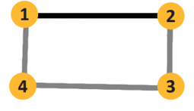

برمجة الروبوت ليتحرك ويرسم مستطيل
يتكون المستطيل من أربع زوايا قائمة وضلعين طويلين متساويين في الطول وضلعين قصيرين متساويين في الطول. افترض أنك تريد أن يتحرك الروبوت الخاص بك ويرسم مستطيلا، وللقيام بذلك:
1 - يبدأ الروبوت من النقطة 1 ويتقدم إلى الأمام حتى النقطة 2.
2 - ينعطف إلى اليمين، ثم يتقدم إلى النقطة 3.
3 - ينعطف إلى اليمين ثم يتقدم إلى النقطة 4.
4 - ينعطف إلى اليمين، ثم يتقدم حتى يصل لنقطة البداية 1.
ستستخدم لبنة التكرار لتجنب تكرار الخطوة الثالثة والرابعة.

Slide 20
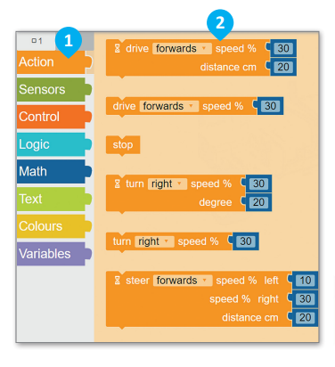
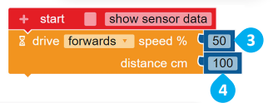
أولاً، عليك برمجة الروبوت لكي يتحرك للأمام لمسافة 100 سم. وللقيام بذلك، استخدم لبنة القيادة drive مع ضبط معامل المسافة بالسنتميتر distance cm إلى 100.
للتحرك إلى الأمام:
من فئة Action الحدث ،(1)
أضف لبنة driveالقيادة مع معامل distance cm المسافة
بالسنتميتر . (2)
اضبط % speed نسبة السرعة إلى 50 (3)
اضبط distance cm المسافة بالسنتميتر إلى 100(4)

Slide 21
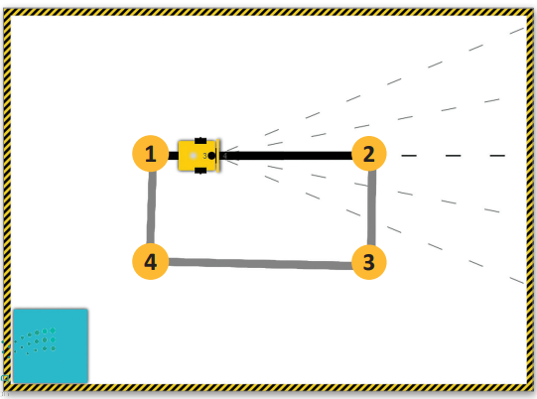

Slide 22
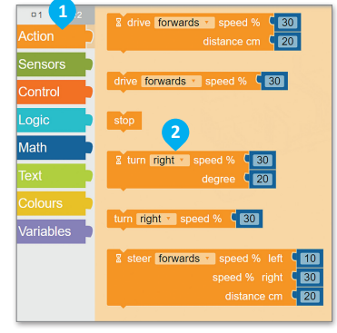
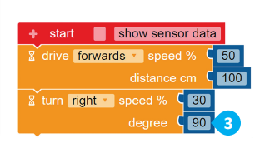
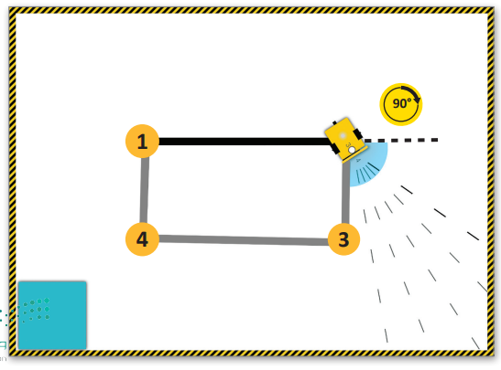
الآن، عليك برمجة الروبوت للانعطاف نحو اليمين وللقيام بذلك، استخدم لبنة الانعطاف turn مع ضبط معامل الدرجة degree إلى 90.
للانعطاف إلى اليمين
من فئة Action الحدث، (1)
أضف لبنة turn الانعطاف مع معاملdegree الدرجة (2)
اضبط degree (الدرجة إلى 90 (3)

Slide 23
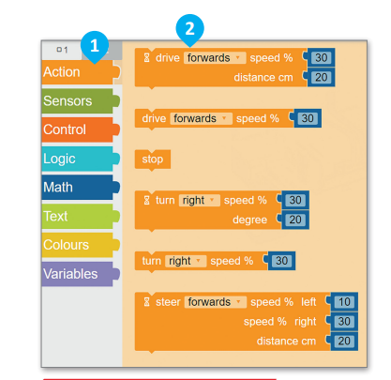
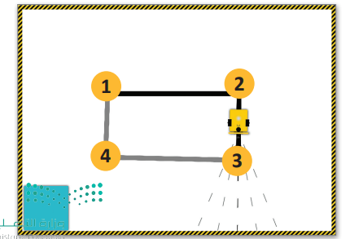
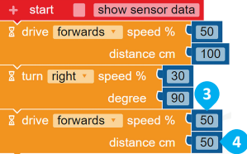
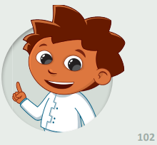
بعد ذلك، عليك برمجة الروبوت لكي يتحرك للأمام لمسافة 50 سم . وللقيام بذلك، استخدم لبنة القيادة drive مع ضبط معامل المسافة بالسنتميترdistance (cm) إلى 50.
للتحرك إلى الأمام:
من فئة Action الحدث ، (1)
أضف لبنة drive القيادة مع معامل distance cm المسافة بالسنتميتر .(2)
اضبط % speed نسبة السرعة إلى .50 (3)
اضبط distance cm المسافة بالسنتميتر إلى 50 (4)
لا تنسَ تشغيل الروبوت لكي يبدأ بالتحرك.

Slide 24
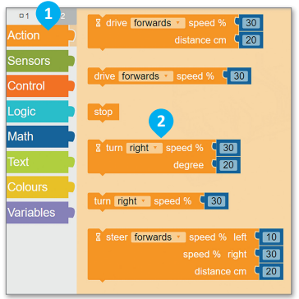
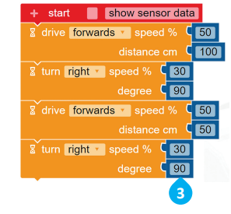
الآن عليك برمجة الروبوت للانعطاف نحو اليمين وللقيام بذلك، استخدم لبنة الانعطاف turn مع ضبط معامل السرعة speed إلى 30، ومعامل الدرجة degree إلى 90
للانعطاف إلى اليمين
من فئة Action الحدث، (1)
أضف لبنة turn الانعطاف مع معاملdegree الدرجة . (2)
اضبط degree الدرجة إلى .90 (3)

Slide 25
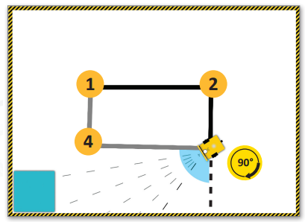
معلومة
يمكنك أيضًا استخدام لبنة steer التوجيه مع لبنة distance cm المسافة بالسنتميتر لجعل الروبوت ينعطف، ولكن من الأسهل حساب الدرجات المطلوبة بدلًا من حساب السنتميترات.

Slide 26
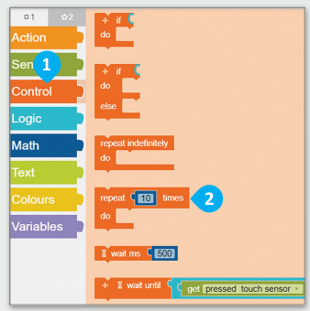
لكي يقوم الروبوت بتحرك ويرسم مستطيل، يمكنك برمجته لرسم الجانبين وللقيام بذلك، استخدم لبنة التكرار ( ) مرة repeat( ) times ، واضبط عدد التكرارات إلى ،2 ثم ضع اللبنتين داخل لبنة التكرار وسيقوم الروبوت بتكرار جميع الخطوات المطلوبة
لتكرار اللبنات
من فئة Control التحكم ، (1)
أضف لبنة repeat ( ) times التكرار ( ) مرة). (2)
ضع اللبنتين داخل لبنة repeat ( ) times التكرار ( ) مرة). (3)
اضبط times المرات إلى 2 . (4)
اضغط على زر بدء المحاكاة (5)

Slide 27
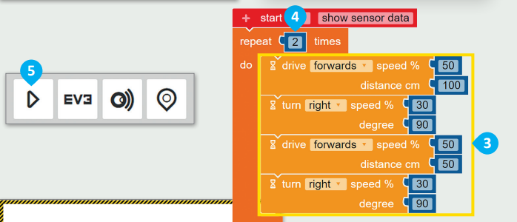
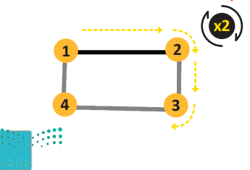
اختبر برنامجك ثم احفظه في الحساب الخاص بك.

Slide 28
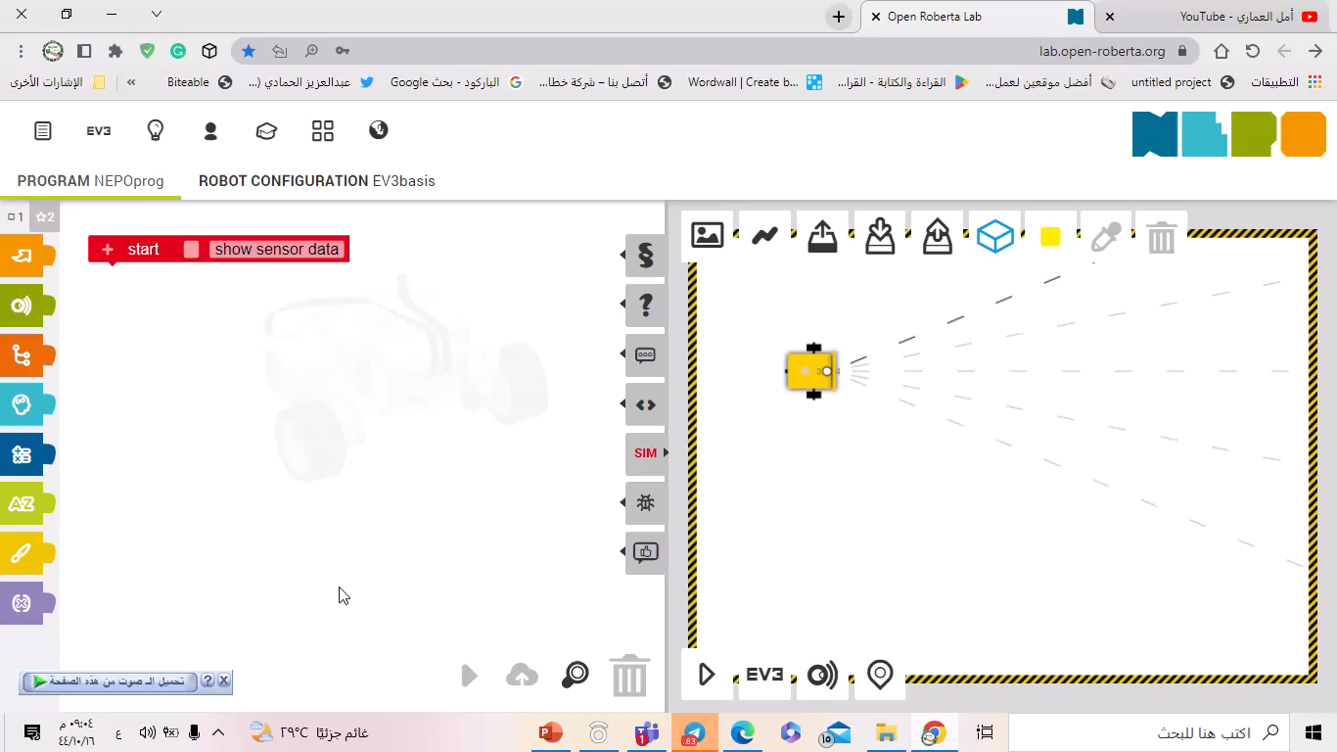

Slide 29

لنطبق معًا

Slide 30
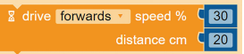
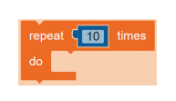


إستراتيجية الدقيقة الوحدة
صل اللبنات مع وظائفها الصحيحة.
وظائف اللبنات
تدريب 1
تغير اتجاه الروبوت بمقدار معين من الدرجات في اتجاه معين
تحرك الروبوت إلى الأمام وإلى الخلف
تتحكم في محركات الروبوت بشكل مستقل
تكرر اللبنات الموجودة داخلها لعدد معين من المرات

Slide 31

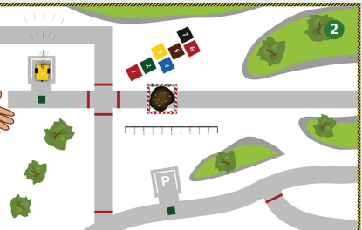
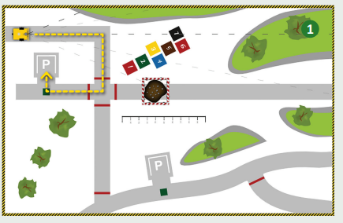
إستراتيجية التعلم التعاوني
أنشئ برنامجاً لقيادة الروبوت إلى أقرب موقف للسيارات .
قيادة الروبوت
تدريب 2
اضغط على الأيقونة change the scene تغيير المشهد عدة مرات حسب الحاجة لاختيار هذا المشهد.
لقيادة الروبوت إلى أقرب موقف للسيارات برمجه للتحرك للأمام والانعطاف يمينا عدة مرات.
لا تنس اختبار البرنامج بعد كل خطوة لإصلاح
أي أخطاء.

Slide 32
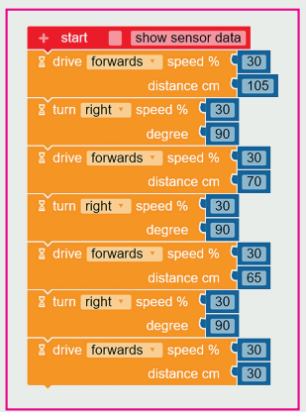

Slide 33
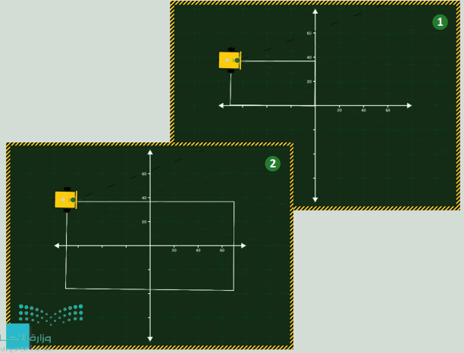
إستراتيجية الدقيقة الوحدة
برمج الروبوت الخاص بك لرسم الأشكال التالية:
برمجة الروبوت ليتحرك ويرسم الأشكال
تدريب 3
ستنشئ برنامجا لرسم المستطيل الصغير الموضح في الصورة الأولى، ثم عليك تغيير القيم الموجودة في برنامجك ليتحرك الروبوت ويرسم المستطيل الكبير كما هو موضح في الصورة الثانية.
عند إنشاء البرنامج افتح بدء المحاكاة واضغط على الأيقونة change the scene تغيير المشهد عدة مرات حسب الحاجة لاختيار المشهد
شغل Enable Disable robot draw trail (تشغيل / إيقاف رسم مسار الروبوت) بالضغط على الأيقونة.
لتجنب تكرار اللبنات استخدم لبنة التكرار () مرة repeat( ) timesبقدر الحاجة.

Slide 34
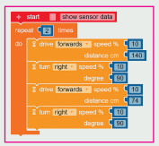
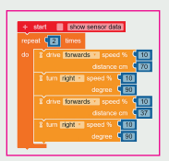

Slide 35
برمجة وترتيب
تدريب 4
رقم مجموعات البنات بالشكل المناسب

Slide 36
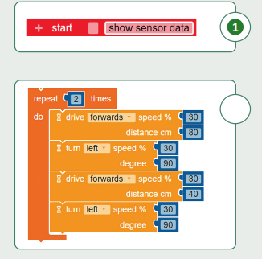
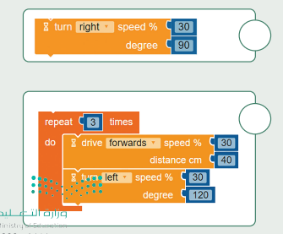
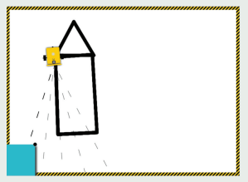
إستراتيجية الدقيقة الوحدة
رقم مجموعات البنات بالشكل المناسب
:
برمجة وترتيب
تدريب 4
اضغط على الأيقونة change the scene تغيير المشهد عدة مرات حسب الحاجة لاختيار المشهد.
أنشئ مشروعًا جديدًا وضع مجموعات اللبنات بالترتيب الصحيح.
شغل Enable/Disable robot draw trail تشغيل / إيقاف رسم مسار الروبوت) بالضغط على الأيقونة.
ثم شغل البرنامج.
أخيرا، رقم مجموعات اللبنات وفقا لترتيبها في البرنامج.

Slide 37
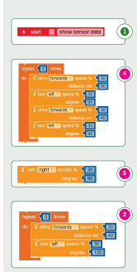

Slide 38

النهاية
« اللهمَّ اجعلْ عملِي كلُّهُ صالحًا واجعلُهُ لوجهكَ خالصًا "
أ. أمل العماري

